Slide 1



X
Analisis Kinerja Bisnis Kimia Farma
Tahun 2020-2023
Kimia Farma - Big Data Analytics
Presented by
Yehezkiel Flobert Silaban

Slide 2





Yehezkiel Flobert Silaban
Bachelor of Industrial Engineering
Saya seorang analis data yang bercita-cita tinggi dan memiliki hasrat untuk bekerja sama dalam tim dan pemecah masalah berbasis data. Pengalaman saya sebagai business strategy analyst di sebuah online shop yang saya rintis telah melatih kemampuan saya dalam mengambil keputusan yang tepat dalam menghadapi permasalahan bisnis agar bisnis dapat terus berjalan. Baru-baru ini saya juga mengikuti bootcamp data analytics dari RevoU dan mengerjakan beberapa proyek untuk melatih dan mengaplikasikan keahlian saya dalam menggunakan Microsoft Excel, SQL, Python, dan Tableau. Setelah mengikuti beberapa pelatihan dan mengerjakan proyek, saya lebih terlatih untuk berpikir kritis, komunikatif, dan mengutamakan kolaborasi untuk menyelesaikan masalah. Dengan pengalaman dan keterampilan yang saya sebutkan, saya dapat memberikan strategi yang lebih baik dan wawasan yang lebih luas mengenai operasional bisnis.
Sidoarjo
yeskielflobert@gmail.com
LinkedIn

Slide 3
Courses and Certification
Full Stack Data Analytics – RevoU August, 2023 Product, Data, Sales, and Marketing – RevoU December, 2022 Certified Proffesional Business Operations - Revolution Mind Indonesia May, 2022

Slide 4

About Company
Kimia Farma adalah perusahaan industri farmasi pertama di Indonesia yang didirikan oleh Pemerintah Hindia Belanda tahun 1817. Nama perusahaan ini pada awalnya adalah NV Chemicalien Handle Rathkamp & Co. Berdasarkan kebijaksanaan nasionalisasi atas eks perusahaan Belanda di masa awal kemerdekaan, pada tahun 1958, Pemerintah Republik Indonesia melakukan peleburan sejumlah perusahaan farmasi menjadi PNF (Perusahaan Negara Farmasi) Bhinneka Kimia Farma. Kemudian pada tanggal 16 Agustus 1971, bentuk badan hukum PNF diubah menjadi Perseroan Terbatas, sehingga nama perusahaan berubah menjadi PT Kimia Farma (Persero).

Slide 5
Project Portfolio
Sebagai seorang Big Data Analyst Intern di Kimia Farma, pasti akan dihadapkan oleh berbagai tantangan yang memerlukan kemampuan analisis dan pemahaman mendalam terkait data. Project utama yang dikerjakan saat ini adalah mengevaluasi kinerja bisnis Kimia Farma dari tahun 2020-2023. Terdapat 4 dataset digunakan dalam project ini yaitu final transaction, kantor cabang, product, dan inventory. Selanjutnya kita akan mengimport keempat dataset tersebut ke dalam BigQuery untuk menjadi tabel dan membuat tabel analisa dari aggregasi keempat tabel tersebut.
Project explanation video here

Slide 6
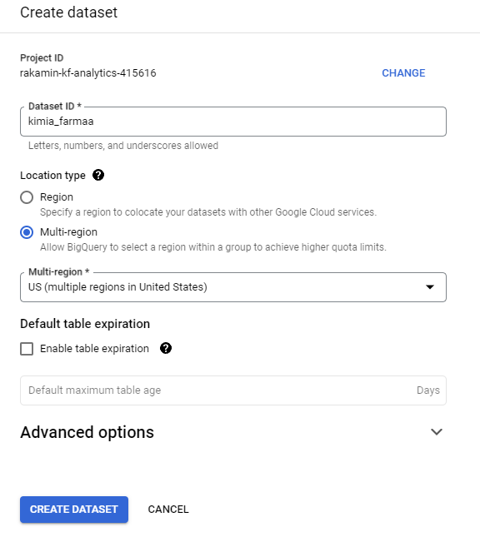
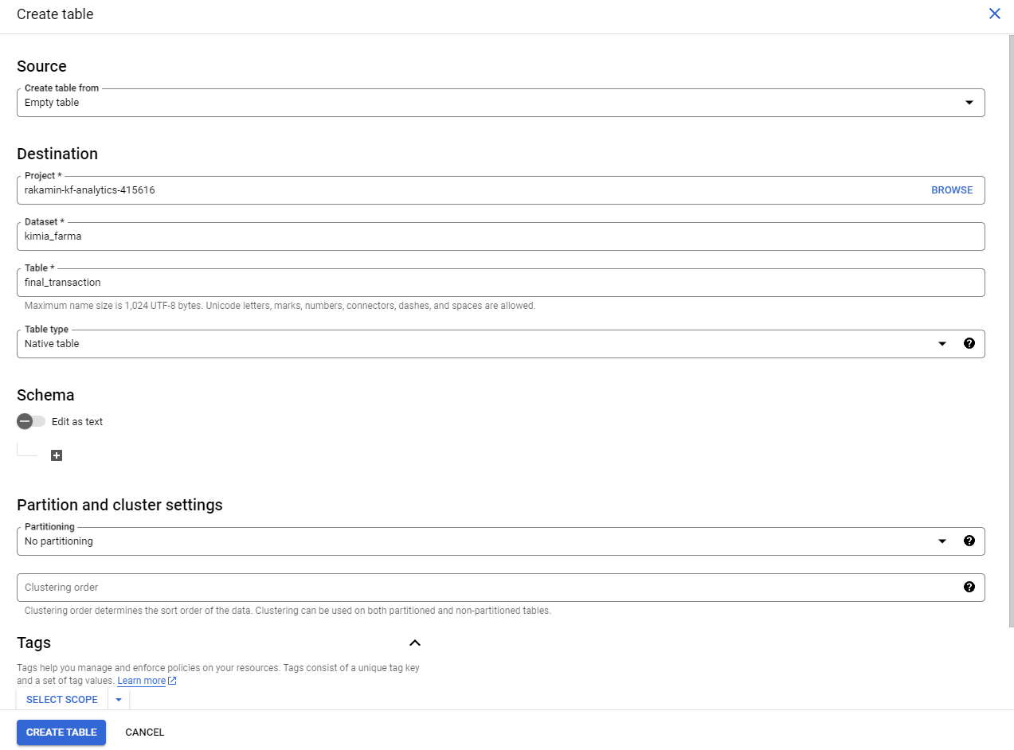
Importing Dataset to BigQuery
Buka konsol google cloud, kemudian klik menu di kiri atas dan pilih “BigQuery”. Sebelumnya buat project terlebih dahulu dengan nama “Rakamin_KF_Analytics”. Setelah membuat project lalu membuat dataset baru dengan nama “kimia_farma” didalam project “Rakamin_KF_Analytics”.
Setelah dataset terbuat kita klik pada dataset dan tekan menu “Create Table” untuk mengimpor file yang kita inginkan untuk nantinya menjadi tabel. Sesuaikan format file dan skema, lalu klik “Create Table”.

Slide 7
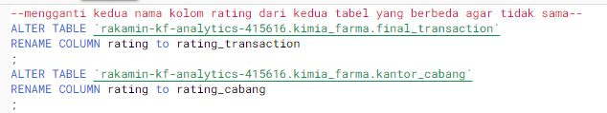
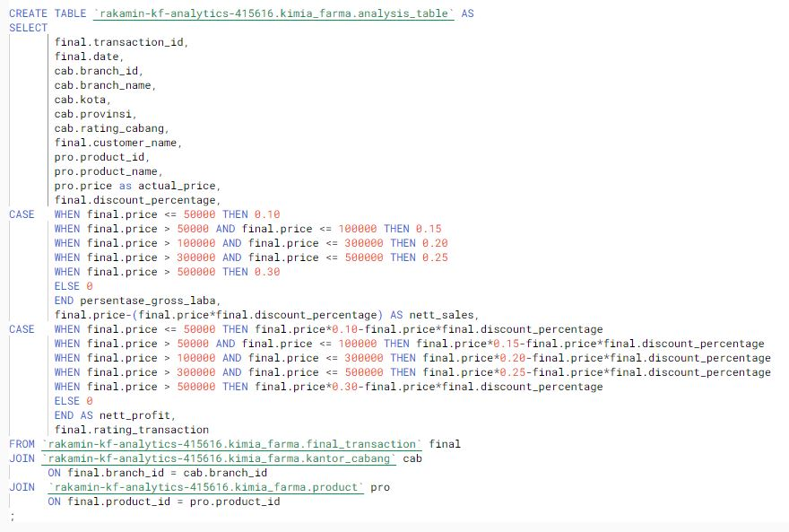
BigQuery Syntax
Membuat tabel analisa berdasarkan hasil aggregasi ke-empat tabel yang ada dengan nama sebagai berikut:
●transaction_id : kode id transaksi,
● date : tanggal transaksi dilakukan,
● branch_id : kode id cabang Kimia Farma,
● branch_name : nama cabang Kimia Farma,
● kota : kota cabang Kimia Farma,
● provinsi : provinsi cabang Kimia Farma,
● rating_cabang : penilaian konsumen terhadap cabang Kimia Farma
● customer_name : Nama customer yang melakukan transaksi,
● product_id : kode product obat,
● product_name : nama obat,
● actual_price : harga obat,
● discount_percentage : Persentase diskon yang diberikan pada obat,
● persentase_gross_laba : Persentase laba yang seharusnya diterima dari obat dengan ketentuan berikut:
■ Harga <= Rp 50.000 -> laba 10%
■ Harga > Rp 50.000 - 100.000 -> laba 15%
■ Harga > Rp 100.000 - 300.000 -> laba 20%
■ Harga > Rp 300.000 - 500.000 -> laba 25%
■ Harga > Rp 500.000 -> laba 30%,
● nett_sales : harga setelah diskon,
● nett_profit : keuntungan yang diperoleh Kimia Farma,
● rating_transaksi : penilaian konsumen terhadap transaksi yang dilakukan.
LINK BigQuery

Slide 8
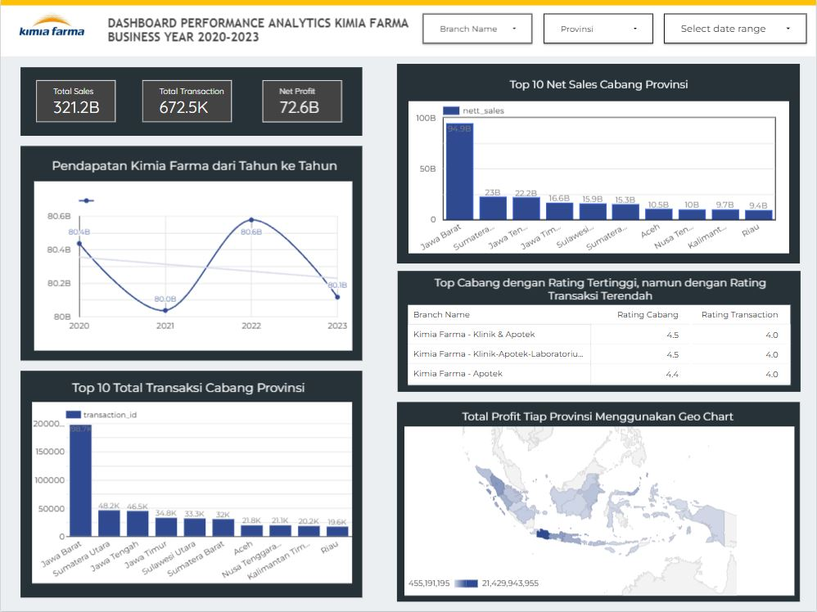
Dashboard Performance Analytics
Setelah membuat tabel analisa kita akan memvisualisasikan data-data tersebut menggunakan google looker studio. Dari data tersebut dapat diambil beberapa kesimpulan antara lain, yaitu:
1. Selama tahun 2020-2023 didapatkan total sales sebesar 321,2 miliar, jumlah transaksi sebanyak 672,500, dan net profit sebesar 72,6 miliar.
2. Net Sales terbesar didapatkan pada tahun 2022 sebesar 80,6 Miliar.
3. Total transaksi terbanyak berasal dari provinsi jawa barat.
4. Total net sales terbesar berasal dari provinsi jawa barat.
5. Top cabang dengan rating tertinggi, namun dengan rating transaksi terendah berasal dari cabang Kimia Farma-Klinik & Apotek dan Kimia Farma - Klinik-Apotek-Laboratorium.
LINK DASHBOARD

Slide 9
APPENDICES
GITHUB
VIDEO

Slide 10
Thank You
X

